Slide 1
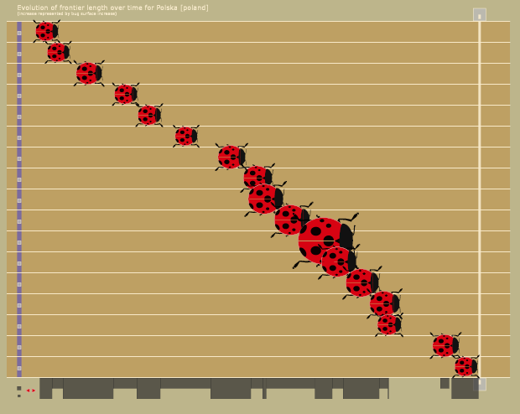
viz tank [a repository of data/info/knowledge visualisation solutions]
Ladybug Race
J.Y. Blaise, I. Dudek (2009)
A didactic, animated visual metaphor showing the successive borders of Poland over time
J.Y. Blaise, I. Dudek 2021

Slide 2
viz tank [a repository of data/info/knowledge visualisation solutions]
Taille de la coccinelle proportionnelle au périmètre du pays
Ladybug Race
J.Y. Blaise, I. Dudek (2009)
Rectangles fixant créneaux temporels correspondant à chaque coccinelle
J.Y. Blaise, I. Dudek 2021

Slide 3
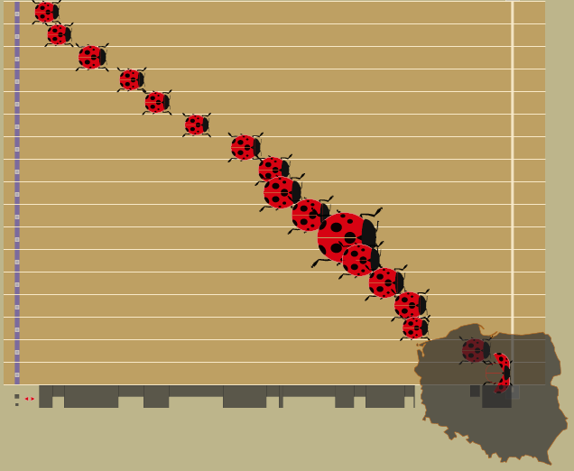
viz tank [a repository of data/info/knowledge visualisation solutions]
Déploiement des ailes de la coccinelle: affichage des contours (géographiques) correspondants
Ladybug Race
J.Y. Blaise, I. Dudek (2009)
J.Y. Blaise, I. Dudek 2021

Slide 4
viz tank [a repository of data/info/knowledge visualisation solutions]
Similitude
Ladybug Race
J.Y. Blaise, I. Dudek (2009)
Lecture comparative des durées
Exception - ???
J.Y. Blaise, I. Dudek 2021

Slide 5
viz tank [a repository of data/info/knowledge visualisation solutions]
text
Text
Au final, une question: le caractère ludique du dispositif aide-t-il à la compréhension, à la mémorisation, ou distrait-t-il?
Ladybug Race
J.Y. Blaise, I. Dudek (2009)
Lecture comparative des durées
Exception - ???
J.Y. Blaise, I. Dudek 2021

